Slide 1
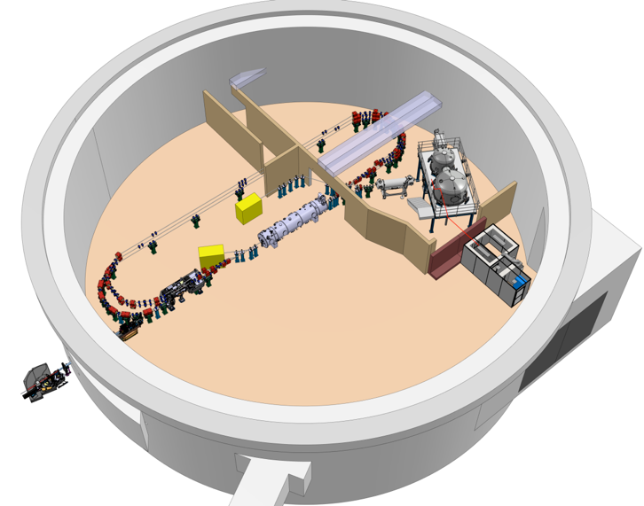
Project Progress Review (PPR) 1-2025
WP- 09- Vacuum
Présenté par: Bruno Mercier
16 Janvier 2025

Slide 2
Périmètre et Objectifs du WP9 - VIDE
Simulation et dimensionnement des systèmes à vide PERLE pour obtenir un niveau et une qualité de vide nécessaire
Injecteur,
Anneaux
Région IP
Mise en œuvre et fonctionnement des équipements vide pour l’obtention du vide requit
Dépôt photocathodes
Canon
Injecteur,
Anneaux
Région IP
WP doit être intégrer dès la conception des chambres à vide et des équipements « sous vide »
(choix des matériaux, de mise en œuvre, de traitements thermiques )
Interaction WP
Bureau d’étude
Dynanique faisceau / aimants
Intégration/assemblage
Diagnostique faisceau
Cryogénie
Système RF
Contrôle commande

Slide 3
Structuration du WP
La plateforme Vide et surfaces (V&S)
WP9 VIDE
resp: B. Mercier
Equipe Maverics
Service vide et Cryo du GANIL
Etude dimensionnement des systèmes à vide
Resp: B. Mercier(Maverics)
Interlock/sécurité et CC du système à vide
Resp E. Mistretta (V&S)
Cahier des charges des équipements du système à vide /commandes
Resp M. Faye (Ganil)
Réception/test des équipements vide
Resp T. Gérardin (V&S)
Resp M. Faye (Ganil)
mise en fonctionnement sur site/ commissionning vide
Resp: E. Mistretta (V&S)
B. Mercier (Maverics)
E. Mistretta (V&S)
J. Demailly (V&S)
M. Faye (Ganil)
S. Bilgen (Maverics)
J. Yemane (V&S)
T. Gérardin (V&S)
J. Demailly (V&S)
B. Mercier(Maverics)
T. Gérardin (V&S)
J. Demailly (V&S)
B. Mercier(Maverics)
M. Faye (Ganil)
Avec un Support du WP vide pour :
la fabrication des photocathodes
l’intégration mécanique des chambres à vide et des équipements sous vide

Slide 4
Principaux Jalons
WP9 vacuum
2025
2026
2027
jan
Avril
Juillet
Oct
jan
Avril
Juillet
Oct
jan
Avril
Etude dimensionnement du système à vide
Design vide injecteur
Input: impédance, équipements diagnostiques, buncher
Design vide ANNEAU 1
Input: effets collectives (ions), impédance, niveau de vide dans les IP
Test Nouveau NEG Canon
Réception/test des équipements
Tests équipements Injecteur / Anneau 1
mise en fonctionnement sur site / comisionning vide
MBE
CANON
Injecteur
Chambre transfert
Anneau1
T0 -Montage Canon/ alignement / assemblage chambre transfert

Slide 5
Points de vigilance: RH
Work Package | Task | Collaborator | Affiliation | Resource available (Yes/No) | 2025 | 2026 | 2027 | 2028 | 2029
WP9: Vacuum | Vacuum Study | Bruno Mercier | IJCLab | Yes | 0,3 | 0,1 | 0 | 0 | 0
 |  | Suheyla Bilgen | IJCLab | Yes | 0,1 | 0 | 0 | 0 | 0
 |  | Mamadou Faye | GANIL | Yes | 0,3 | 0 | 0 | 0 | 0
 |  | Jonathan Yemane | IJCLab | Yes | 0,1 | 0 | 0 | 0 | 0
 | Interlock input, security & CC | Eric Mistretta | IJCLab | Yes | 0,3 | 0,3 | 0 | 0 | 0
 |  | Thibault Gerardin | IJCLab | Yes | 0,1 | 0,1 | 0 | 0 | 0
 |  | Julien Demailly | IJCLab | Yes | 0,1 | 0,1 | 0 | 0 | 0
 | Equipement and vacuum systems Specs | Mamadou Faye | GANIL | ?? | 0,1 | 0,3 | 0,3? | 0 | 0
 |  | Bruno Mercier | IJCLab | Yes | 0 | 0,1 | 0,1 | 0 | 0
 | Equipment reception & test | Mamadou Faye | GANIL | ?? | 0,1 | 0,1 | 0,1? | 0,3? | 0
 |  | Thibault Gerardin | IJCLab | Yes | 0,3 | 0,3 | 0,3 | 0,3 | 0
 |  | Eric Mistretta | IJCLab | Yes | 0,2 | 0,2 | 0,2 | 0,2 | 0
 |  | Julien Demailly | IJCLab | Yes | 0,3 | 0,3 | 0,3 | 0,3 | 0
 |  | Bruno Mercier | IJCLab | Yes | 0,2 | 0,2 | 0,2 | 0,2 | 0
 | Installation and commissioning | Eric Mistretta | IJCLab | Yes | 0,2 | 0,2 | 0,2 | 0,2 | 0,5
 |  | Thibault Gerardin | IJCLab | Yes | 0,3 | 0,3 | 0,3 | 0,3 | 0,5
 |  | Mamadou Faye | GANIL | ?? | 0,1 | 0,1 | 0,1? | 0,2? | 0,5?
 |  | Julien Demailly | IJCLab | Yes | 0,3 | 0,3 | 0,3 | 0,3 | 0,5
 |  | Bruno Mercier | IJCLab | Yes | 0,2 | 0,2 | 0,2 | 0,2 | 0,3
Point de Vigilance:
Fin de contrat CDD (Ganil/IJCLAB) en Dec 2026 de M. Faye
Volonté du groupe Vide et Cryo du Ganil de continuer la collaboration
Demande à valider par la direction du Ganil
RH: permanents pour opérer la fabrication des photocathodes et leurs transferts
Impact sur les activités de la plateforme V&S
Total
3,6 | 2,7 | 2,1 | 2 | 1,8

Slide 6
Points de vigilance
Un fort impact sur les autres activités de la plateforme vide et surfaces
Activité Vide 2024
Activité Vide 2025

Slide 7
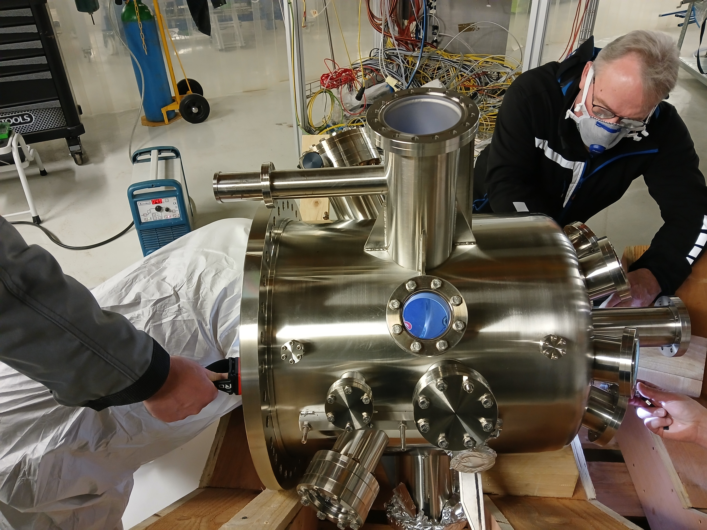
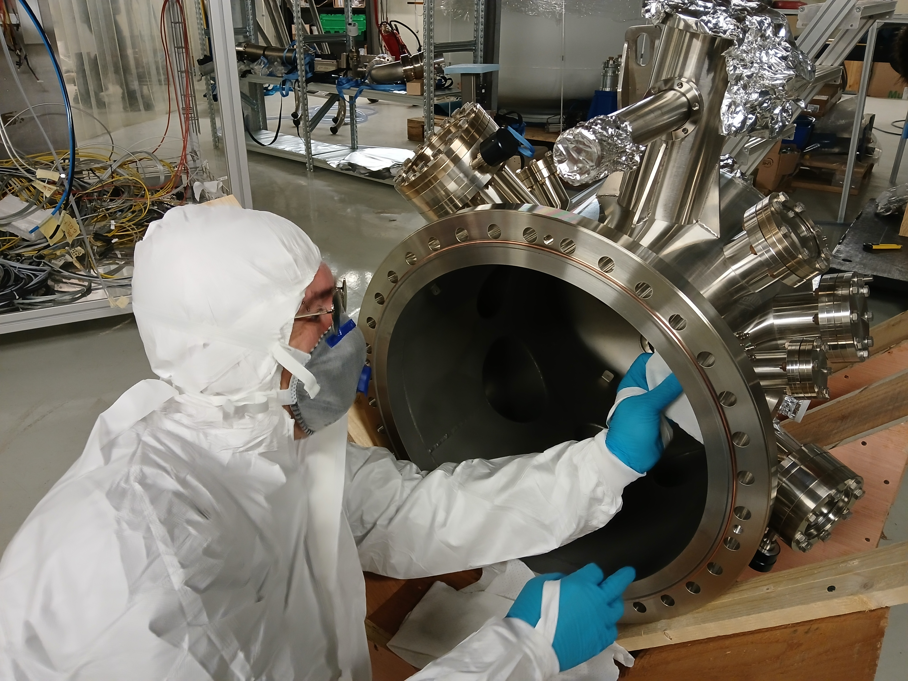
Quelques Photos
Réparation de la chambre MBE par Rémy
Nettoyage de la chambre MBE

